Slide 1

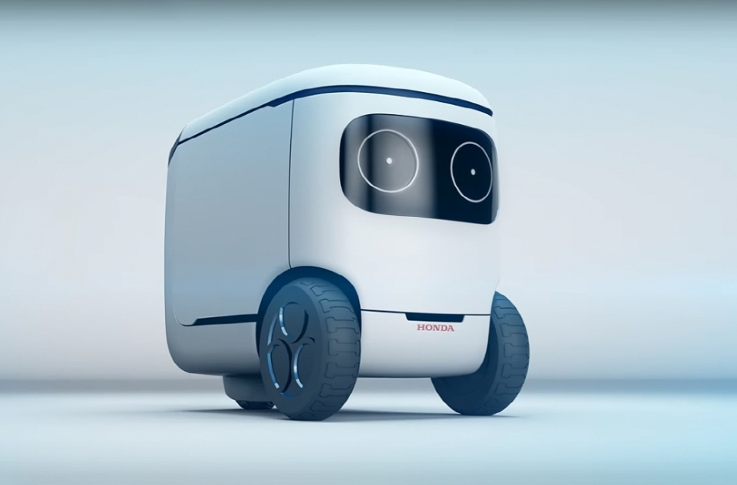
VBMR
비전 기반의 모바일 로봇
주문해조 : 김하서(조장), 김정현, 박민수, 박정연, 이용욱

Slide 2
01 프로젝트 소개
프로젝트 간단 소개
1. 쓰레기 자동 분류
- YOLO를 이용해 쓰레기를 분류하여 정해진 쓰레기통으로 이송
2. 음료 서빙 서비스
- 웹 서버에서의 버튼 입력으로 로봇 제어
3. 위험물 처리
- 이미지 데이터의 서버 간 통신과 키보드를 이용한 원격 제어
4. 객체 추적
- 이미지에서 특정 객체를 따라다니는 박스를 그리고 이를 이용해 좌우 이동 제어

Slide 3
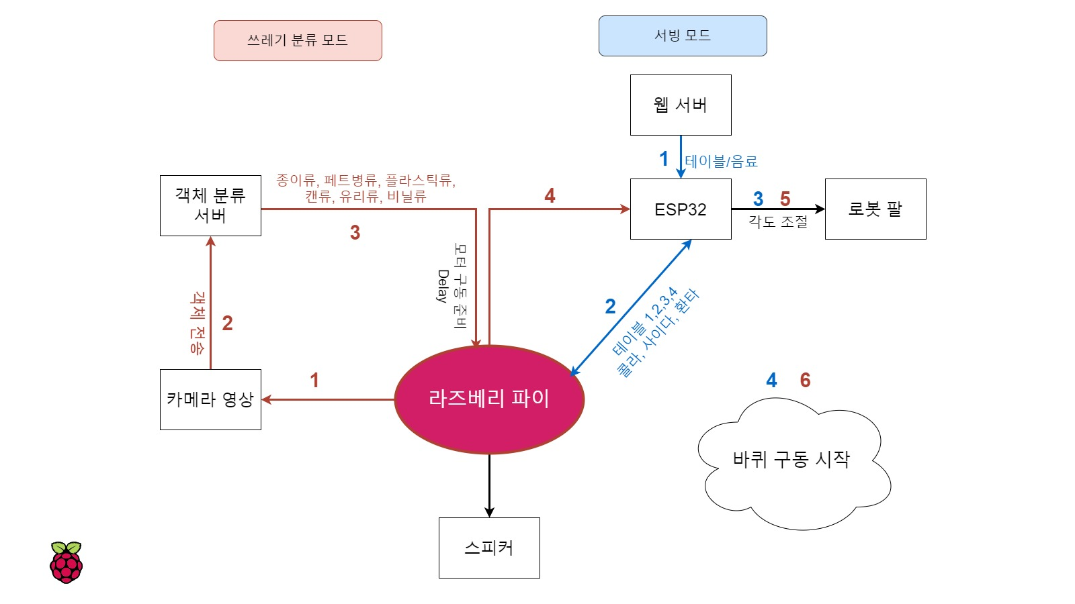
02 Flow Chart
쓰레기 분류 모드 & 서빙 모드

Slide 4
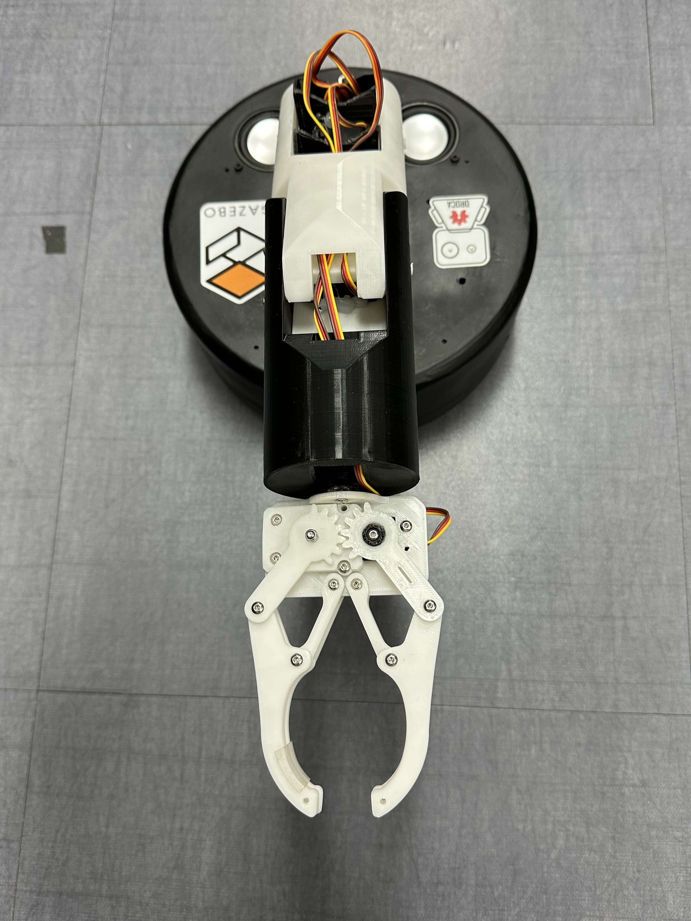
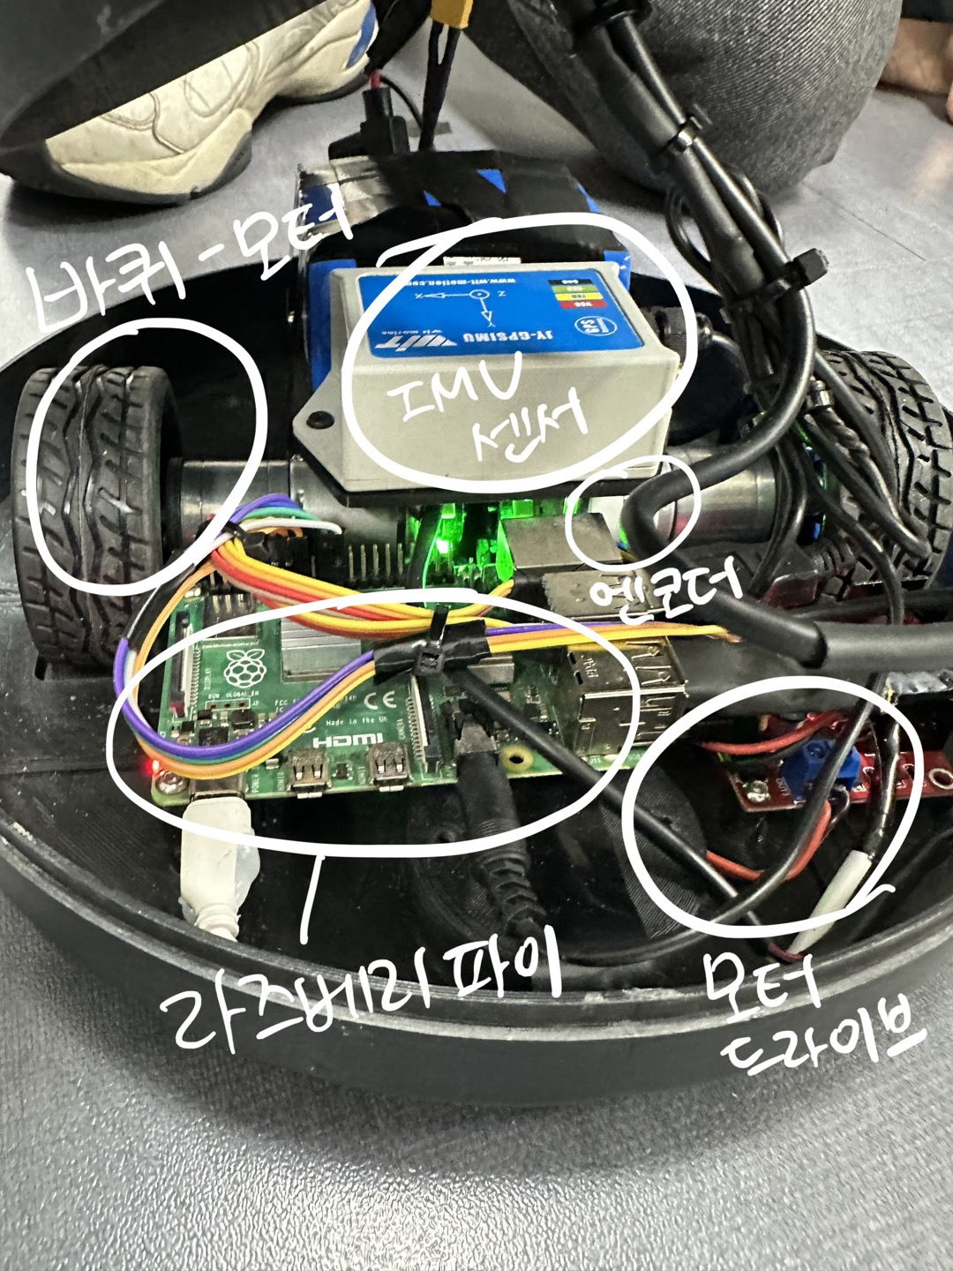
03 하드웨어 & 소프트웨어 구성
하드웨어 구성
IMU 센서
- 자이로 센서, 여러 각도 값을 계산
엔코더
- 모터에 달린 두개의 자석으로 자석이 인식하는 순서에 따라 전진/후진 파악 및 바퀴의 회전수 파악
모터 드라이브
- 정확한 토크제어, 속도제어, 전압제어, 전류제어, 위치제어
라즈베리 파이
- 로봇의 머리로 모든 처리를 담당
모터
- 입력만을 받으며 실제로 로봇을 움직이는 장치

Slide 5
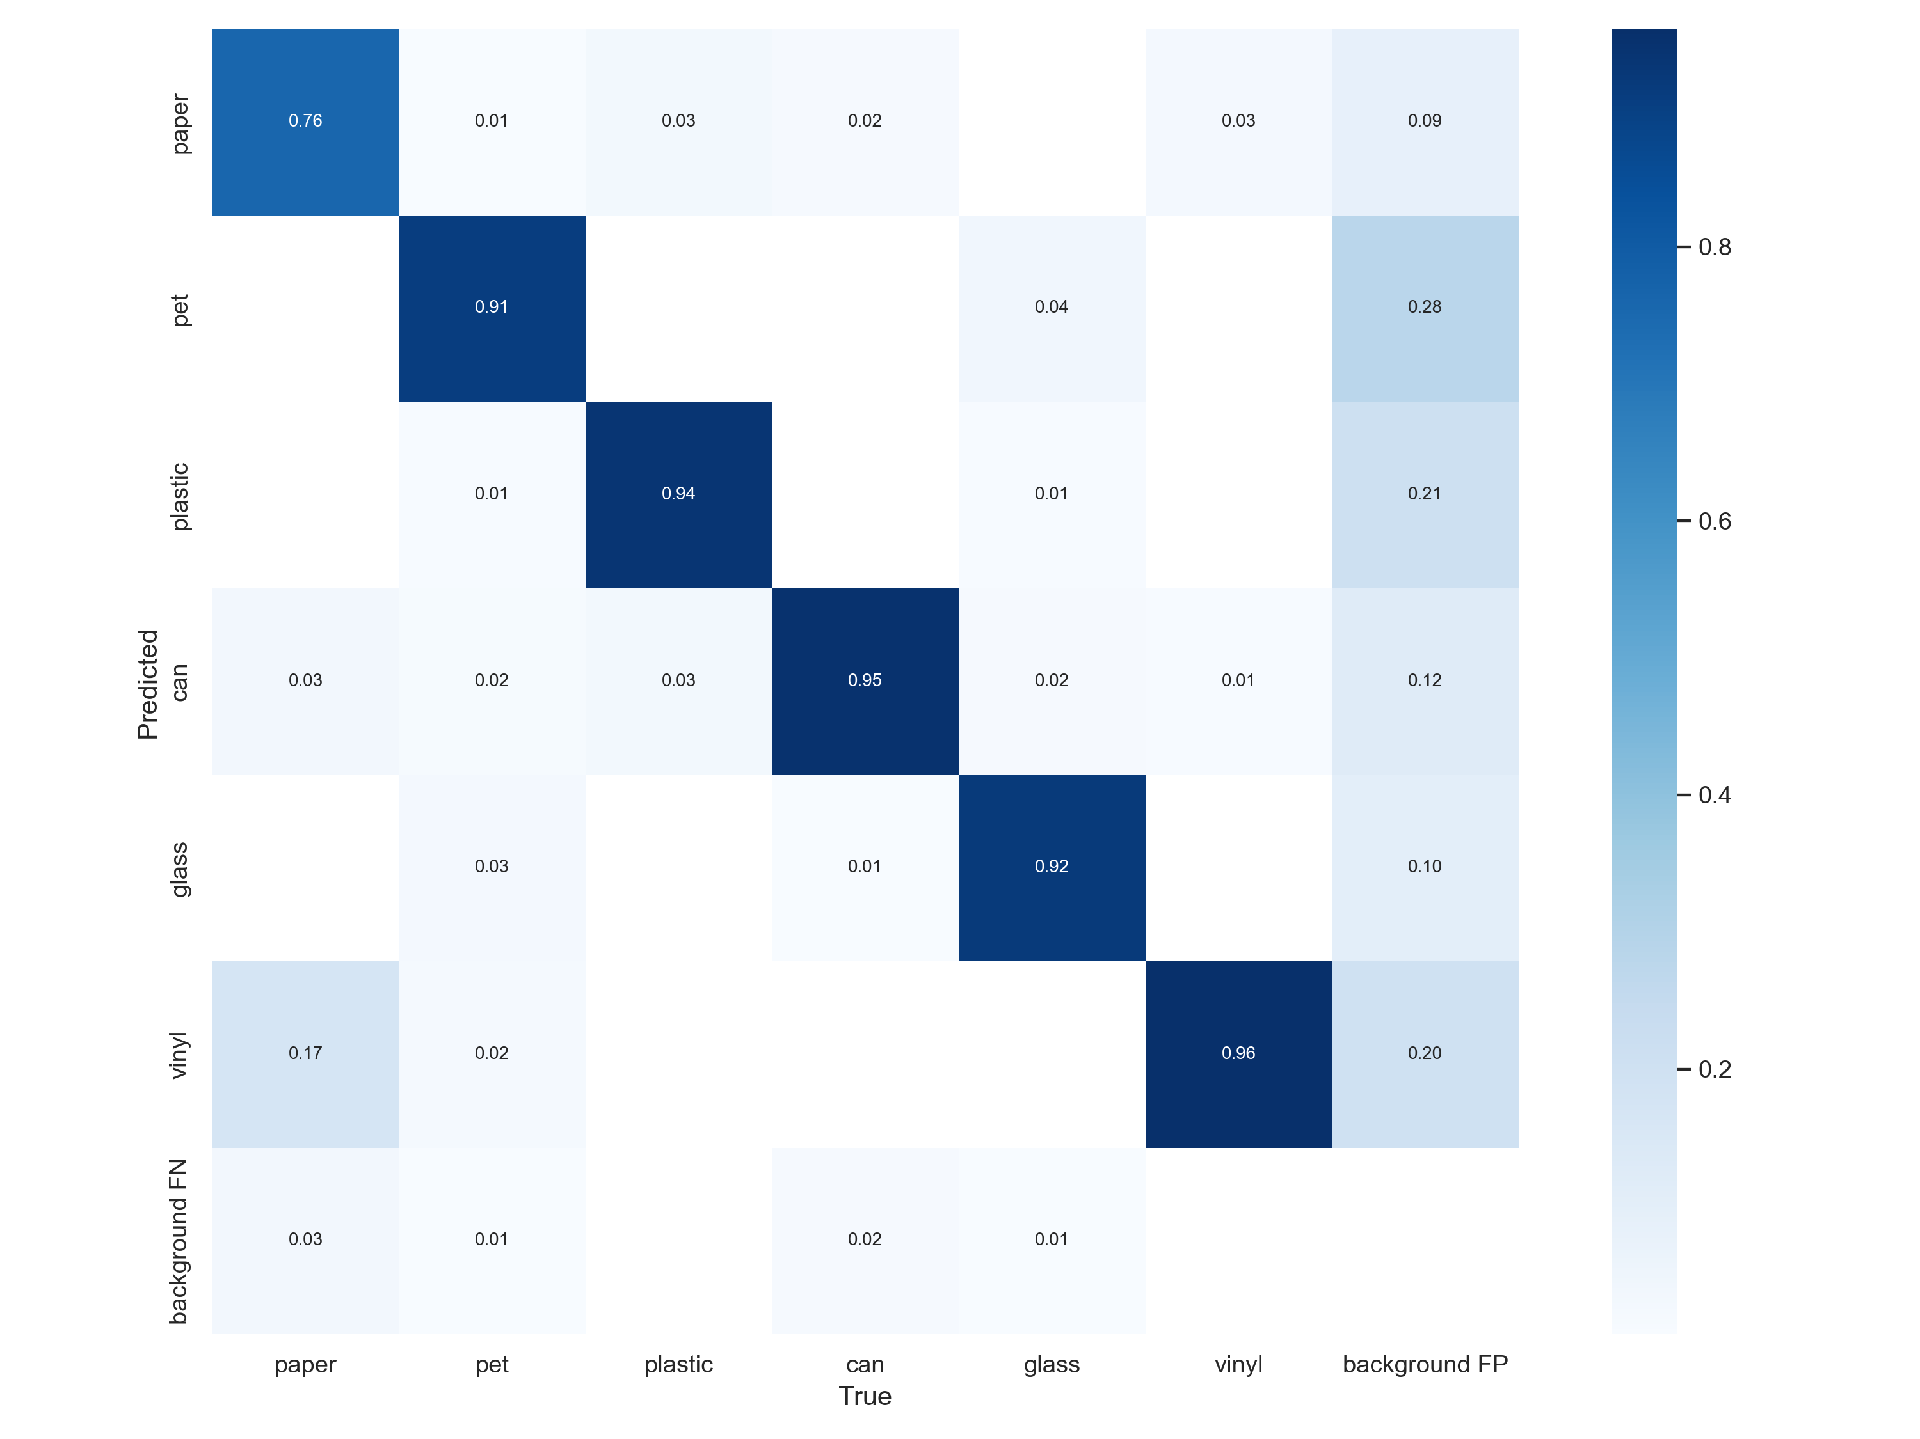
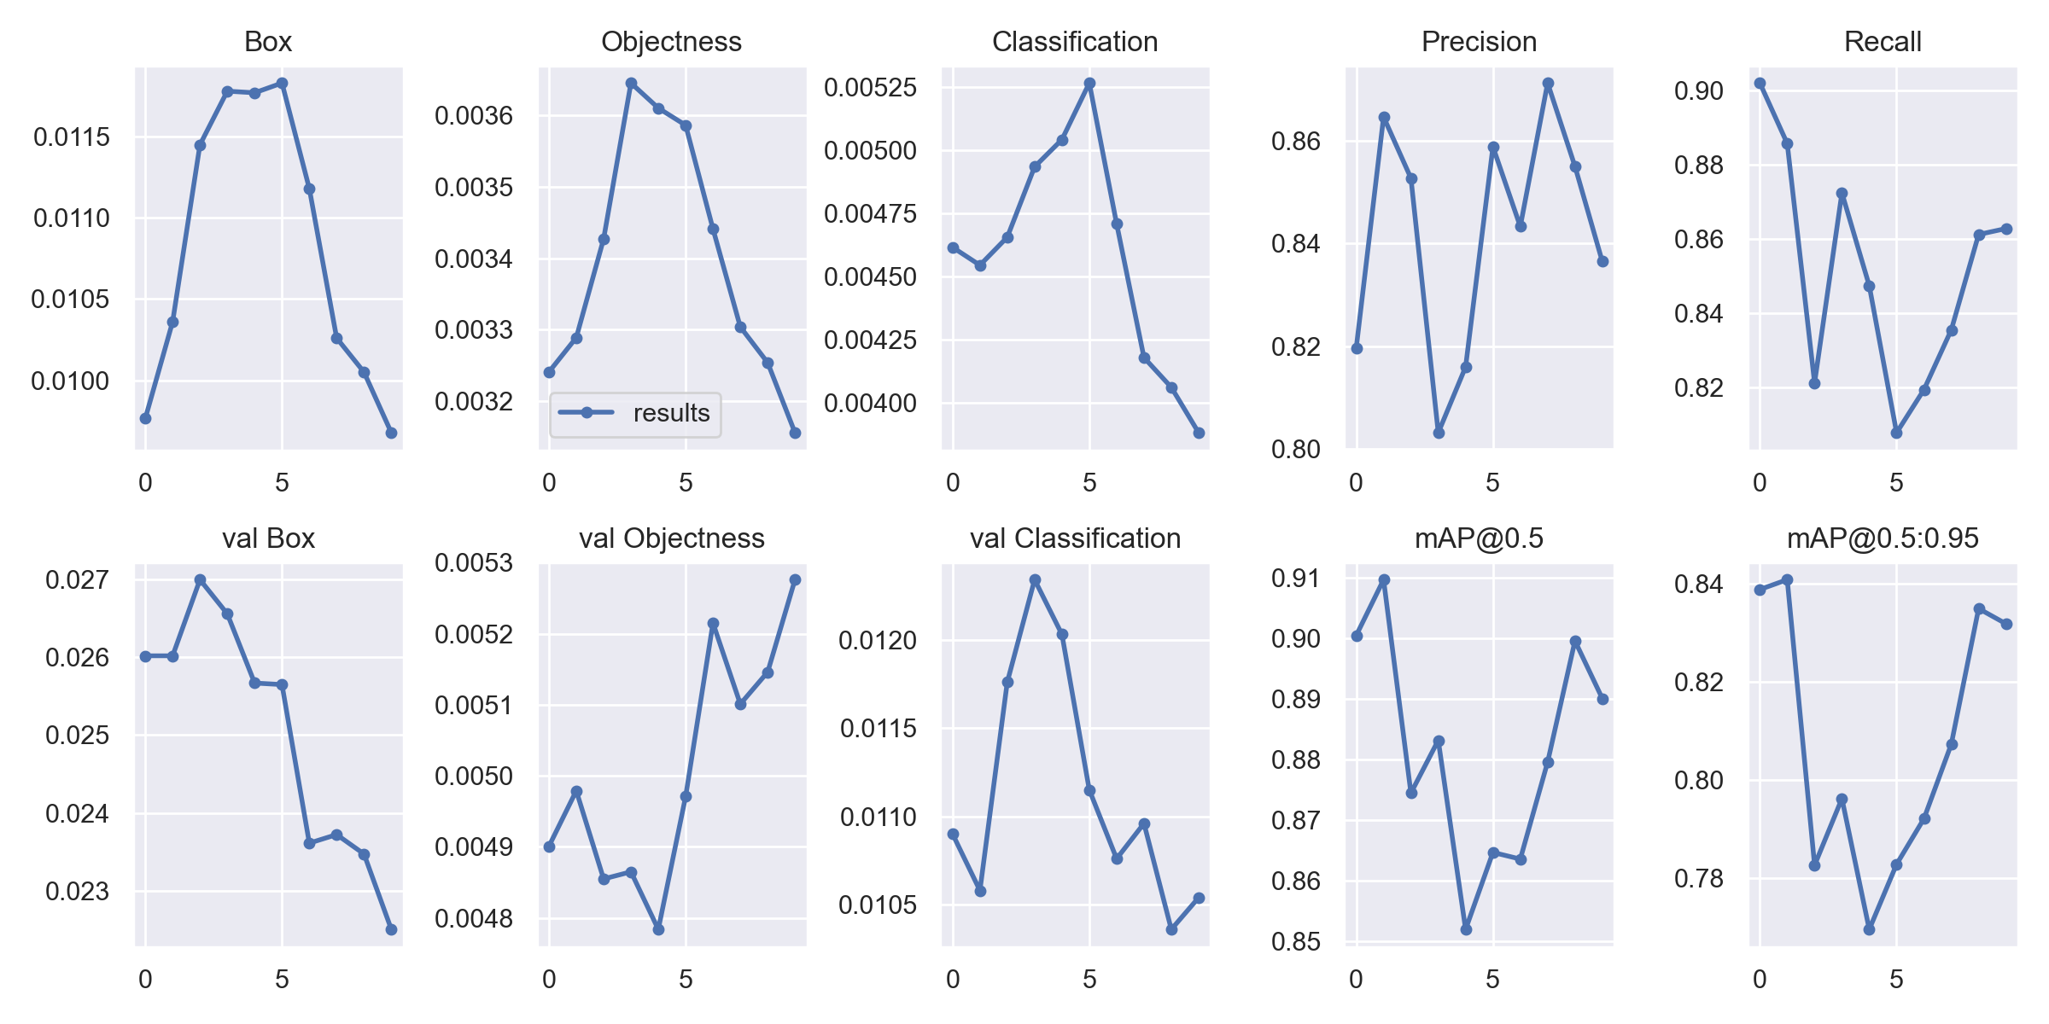
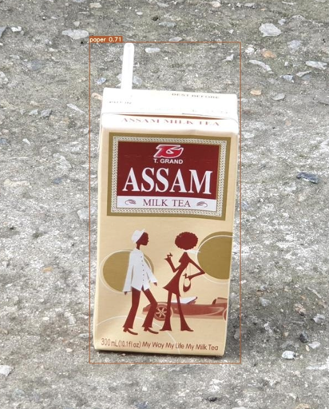
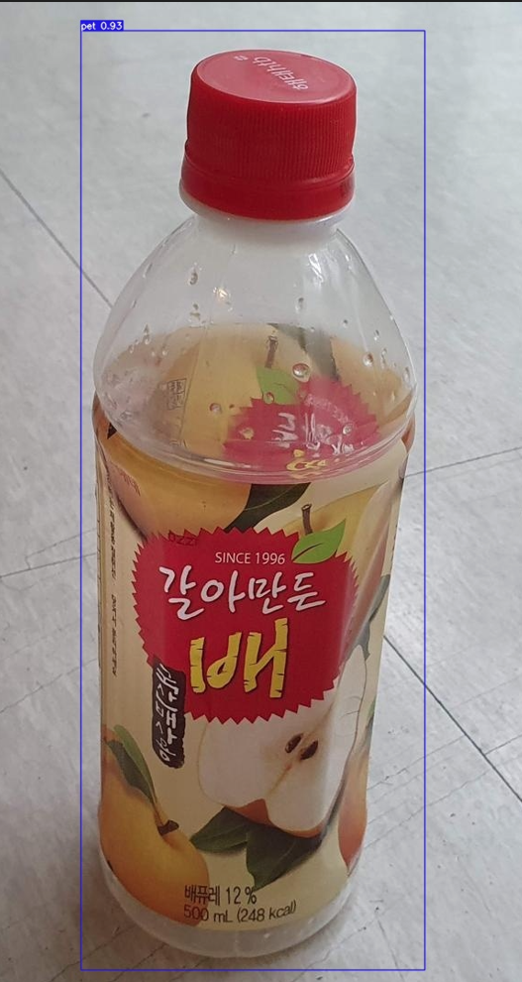
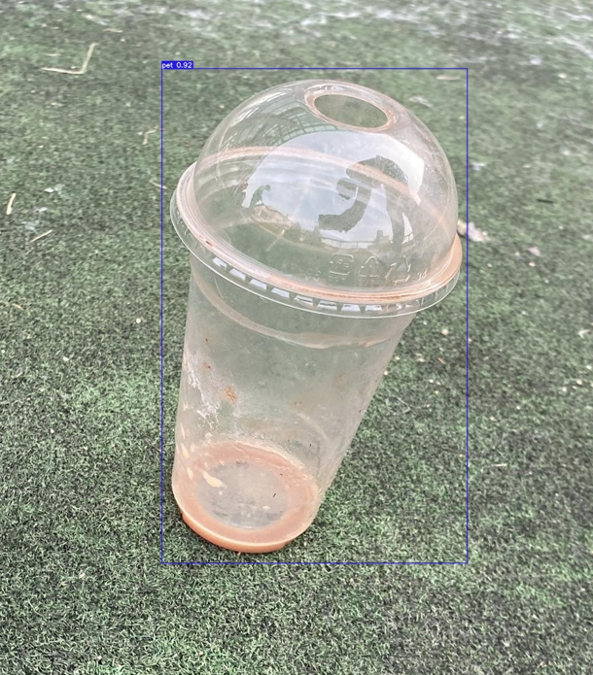
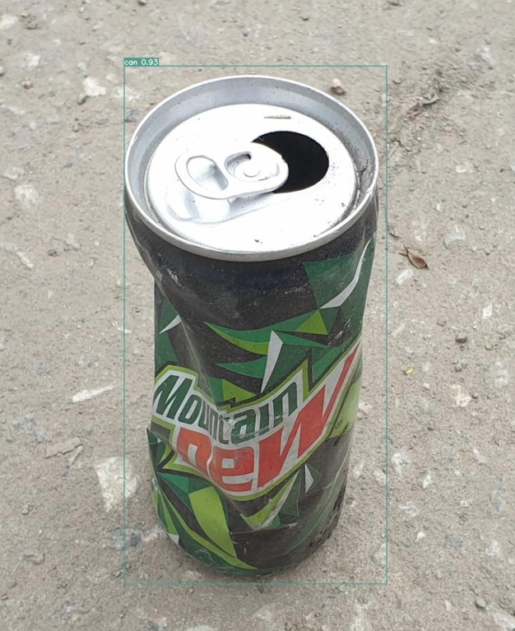
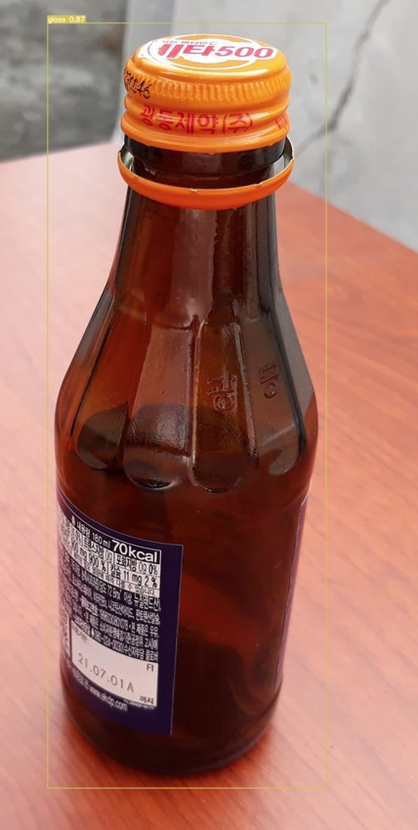
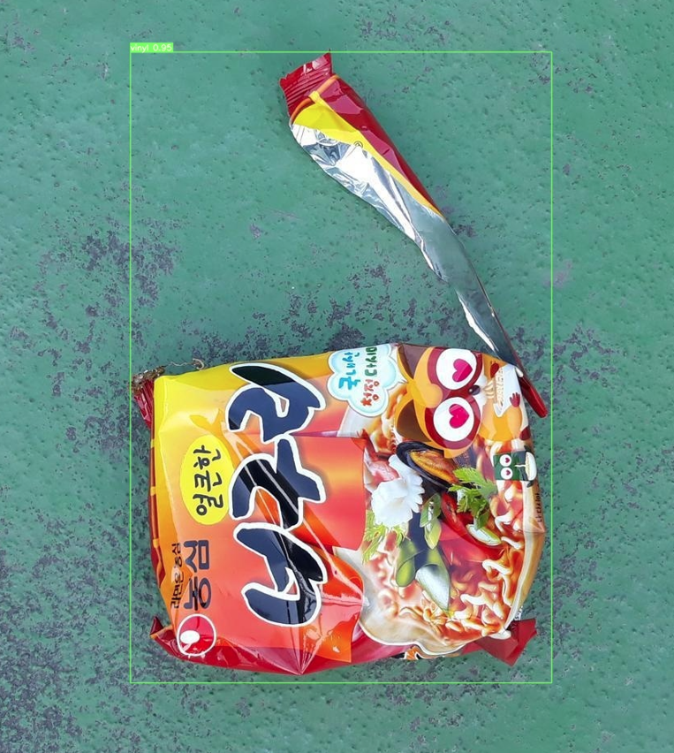
03 하드웨어 & 소프트웨어 구성
소프트웨어 구성(YOLO 모델 학습)
모델 | Yolov7
데이터 | Aihub 생활폐기물 이미지 데이터
클래스 : 6개 | 종이, 페트병, 플라스틱, 캔, 유리병, 비닐
Train image | 73,892 | Valid image | 2,215
전체 데이터를 14개로 나눠서 5,278 개씩 학습
종이 | 2,310 | 종이 | 78
페트병 | 18,368 | 페트병 | 568
플라스틱 | 2,310 | 플라스틱 | 79
캔 | 15,638 | 캔 | 562
유리병 | 16,506 | 유리병 | 297
비닐 | 18,760 | 비닐 | 631

Slide 6
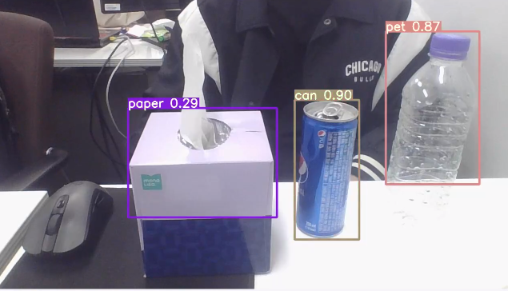
03 하드웨어 & 소프트웨어 구성
소프트웨어 구성(YOLO Test)

Slide 7
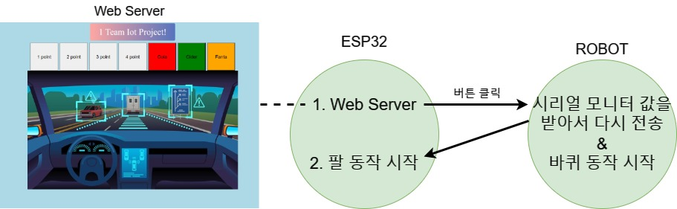
04 객체 분류 서버 & 웹 서버
웹 서버
로봇 팔의 행동을 제어하는 보드인 ESP32를 통해 웹서버 오픈
사용자가 웹 서버에 접속해 특정 버튼을 누르면 시리얼 모니터에 출력
이를 로봇의 라즈베리 파이 코드에서 문자를 읽어 행동 제어

Slide 8
Thank You!

